Slide 1
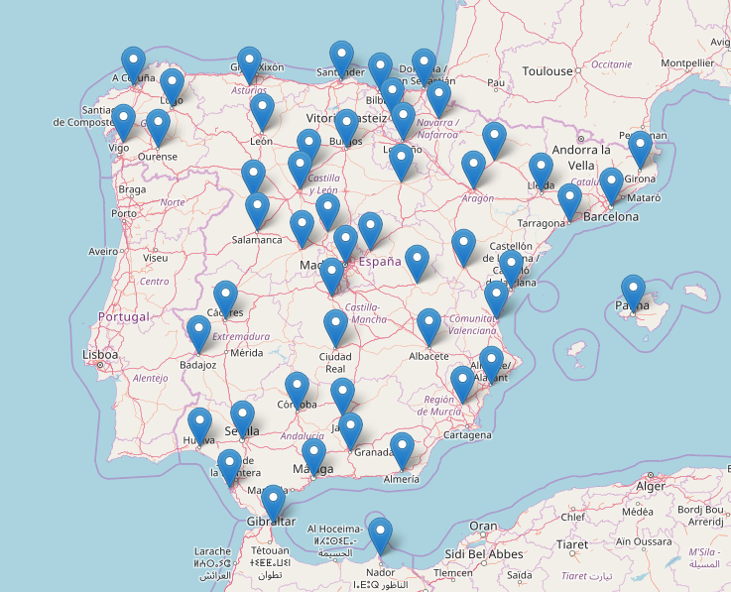
Spain Cities Intelligent Tours
Jon Acha Quintial & Asier Salsidua Atxa
Máster Ingeniería Informática – Sistemas Inteligentes
18/01/2018

Slide 2

Indice
Bienvenidos a SpainCities
Planteamiento
Algoritmo de Cruce
Algoritmo de Mutación
Comprobación (Tiempo)
Comprobación (Distancia)
Comprobación (Tiempo y Distancia)
Comprobación (Tiempo o Distancia)
Conclusiones

Slide 3
Bienvenidos a SpainCities
Objetivos → Obtener la ruta optima para recorrer todas las ciudades de España
Como → Utilizando algoritmos Bioinspirados a sí mismos
Con qué → Librerías de R:
ggmap: obtiene tiempo y distancia entre ciudades
leaflet: muestra recorridos sobre mapas
ggally: combina objetos geométricos con datos transformados
xlsx: lee y escribe archivos Excel

Slide 4

Planteamiento
Sistema Inicial → Generación de populaciones aleatorias dependiendo de una variable escrita
Ejecución → Obtención del recorrido en base a la distancia, el tiempo o una combinación entre ambos grupos de datos
Algoritmos:
Algoritmo de cruce
Algoritmo de mutación
Comprobación:
Según el tiempo
Según la distancia
Según el tiempo y la distancia
Según el tiempo o la distancia

Slide 5
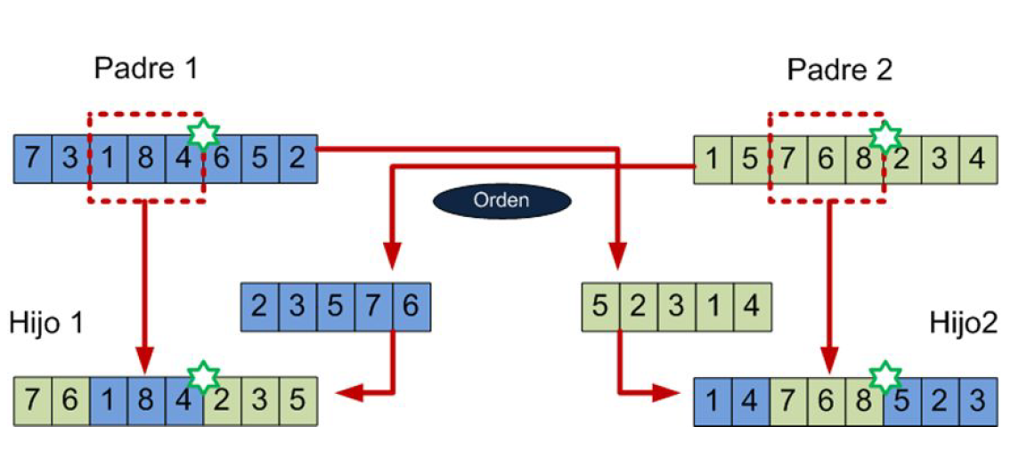
Algoritmo de Cruce

Slide 6
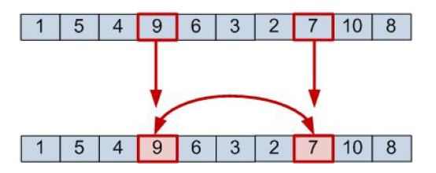
Algoritmo de Mutación

Slide 7
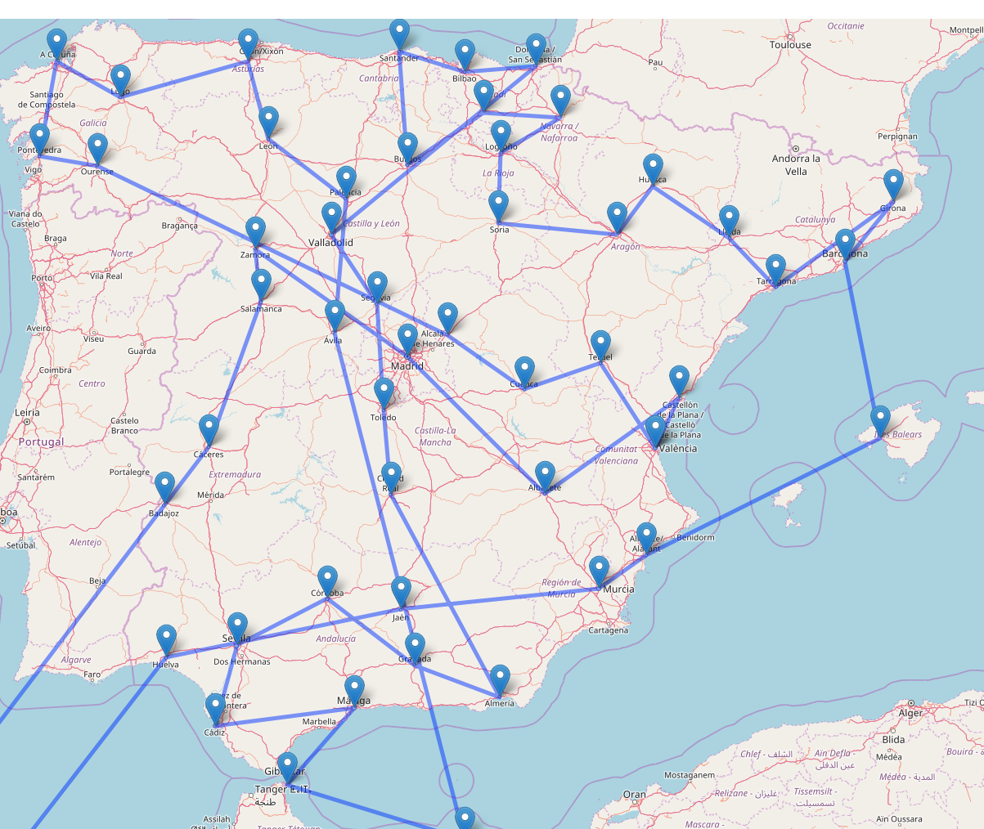
Comprobación (Tiempo)
Tiempo: 12760.21 Minutos

Slide 8
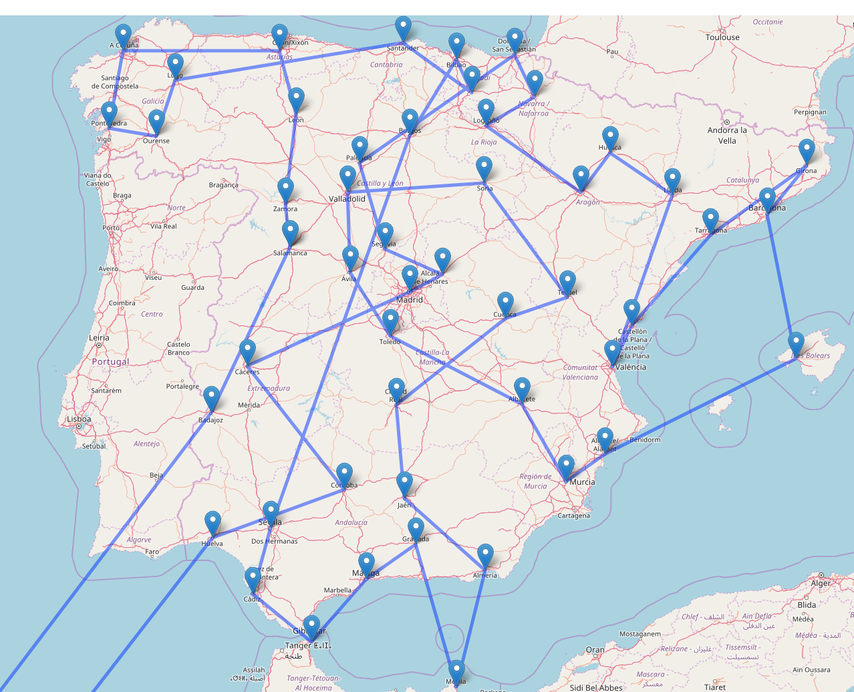
Comprobación (Distancia)
Distancia: 12809.53Km

Slide 9
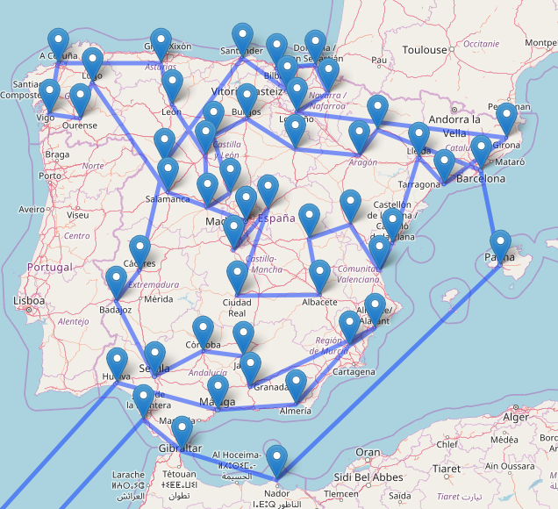
Comprobación (Tiempo y Distancia)
Distancia: 12842.998 Km
Tiempo: 12754.316 Minutos

Slide 10
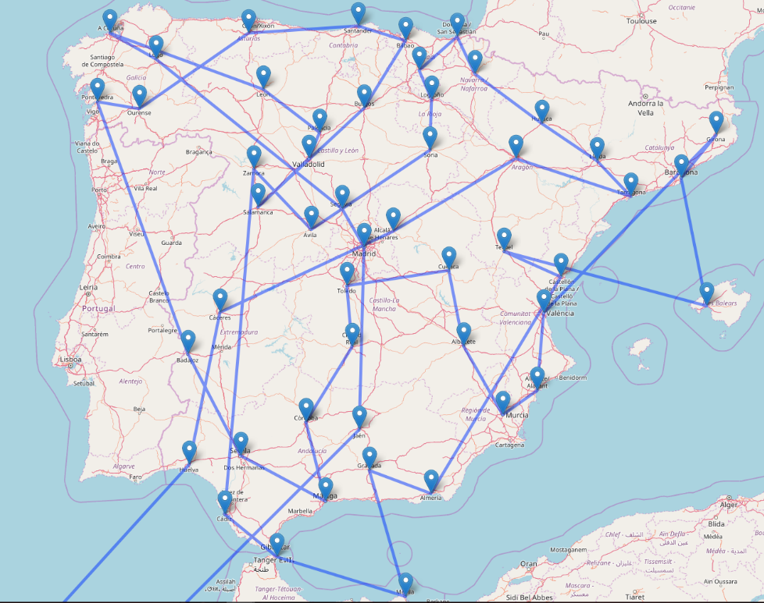
Comprobación (Tiempo o Distancia)
Mejor Distancia: 14259.591 Km
Mejor Tiempo: 13531.85 Minutos

Slide 11

Conclusiones
Cuanto mayor es el número de generaciones, mejor es el resultado
Las Canarias tienen un duro impacto en el resultado
El aplicar el AND o la OR facilita que tanto el tiempo y la distancia se acerquen al resultado óptimo
Hacer un tour por las ciudades Españolas nos resulta ahora más apetecible

